Slide 1



edició 2024
reunió ajuntaments i instituts ítaca

Slide 2

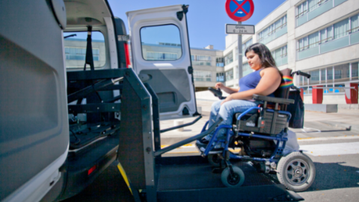
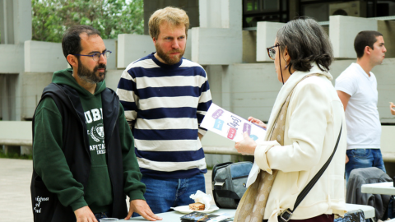
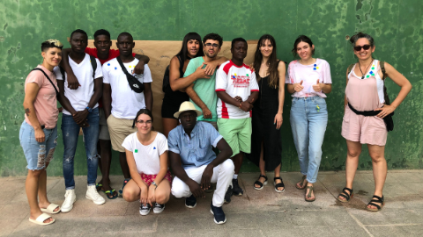

La FAS, entitat social universitària
Acollida a persones refugiades
PIUNE
ApS
Cliqueu a les imatges per a més informació

Slide 3
Vintè aniversari Ítaca
Valoració de l’edició 2023
Presentació i funcionament del campus 2024:
  Tasques i rols ajuntaments i instituts
  Criteris de selecció dels joves participants 2024
  Calendari: dates i torns
  Activitats i funcionament
  Procediments i documentació i dates d’entrega
Altres temes
  Beques salari-Santander
ordre del dia

Slide 4
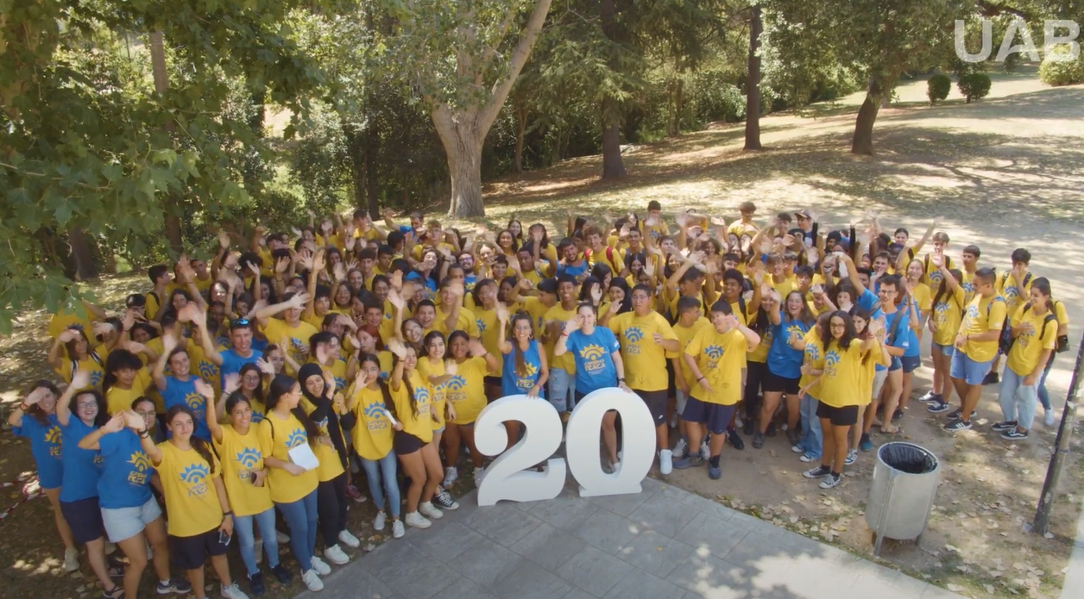

Vint edicions del campus ítaca
Celebració del 20è aniversari del programa al darrer trimestre del 2023.
Gairebé 6.800 estudiants, procedents de 33 municipis diferents, han participat al Campus Ítaca al llarg de les vint edicions.
Cliqueu a la imatge per a consultar l’informe complet.

Slide 5
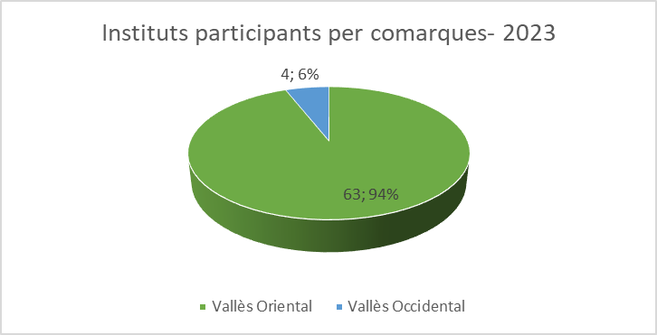
valoració edició 2023
Dades d’impacte:
  325 alumnes participants
  67 Instituts
  20 municipis
Manteniment del criteri de participació dels municipis propers a la UAB (Vallès Oriental i Occidental) i increment de 10 places i 3 instituts respecte l’edició anterior

Slide 6
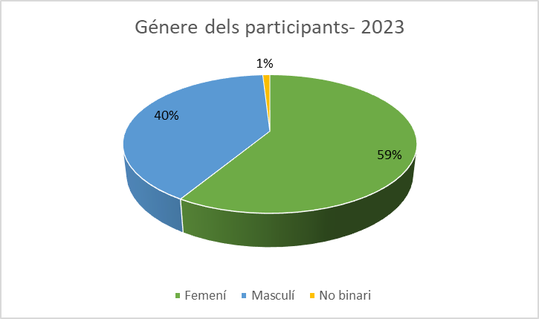
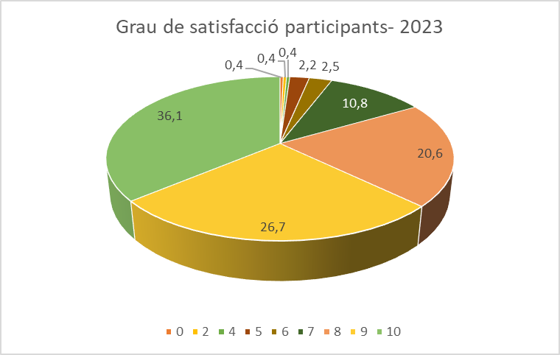
valoració 2023: dades campus
Gènere dels participants
Grau de satisfacció
  59% Noies
  40% Nois
  1% No binari / fluïd
Els valors majoritaris oscil·len entre el 7 i el 10 (96,8%)

Slide 7
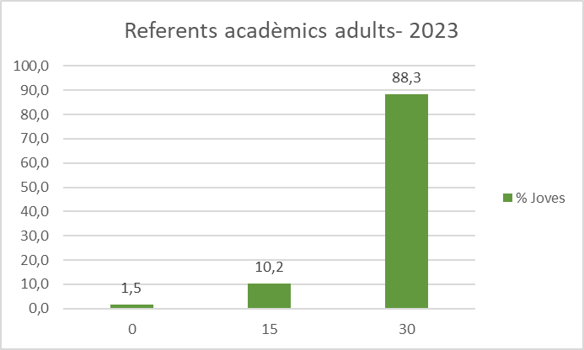
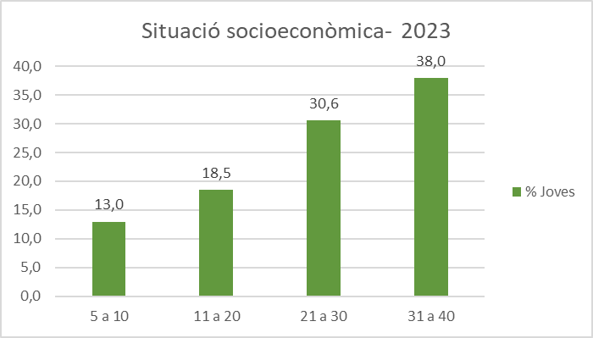
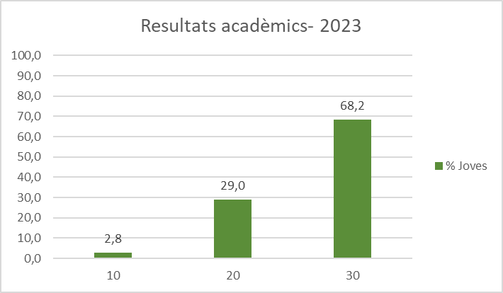
VALORACIÓ 2023: DADES CRITERIS DE SELECCIÓ

Slide 8
EDICIÓ 2024: AJUNTAMENTS I INSTITUTS
Ajuntaments:
  Formalitzar conveni/subvenció (febrer 2024)
  Coordinació amb Instituts del municipi i FAS
  Formar part de la comissió mixta (selecció joves)
  Enviament acta comissió mixta i llistat candidats
  Participació en l’acte de cloenda del programa
Instituts:
  Formalitzar acord de col·laboració amb la FAS
  Reunió informativa amb famílies (ppt)
  Aprovar l’activitat del campus Ítaca al consell escolar
  Definir persona referent del centre per a la gestió del programa amb la FAS
  Recull de trajectòries formatives dels joves participants de totes les edicions (2019-2024)
  Participació en l’acte de cloenda del programa

Slide 9
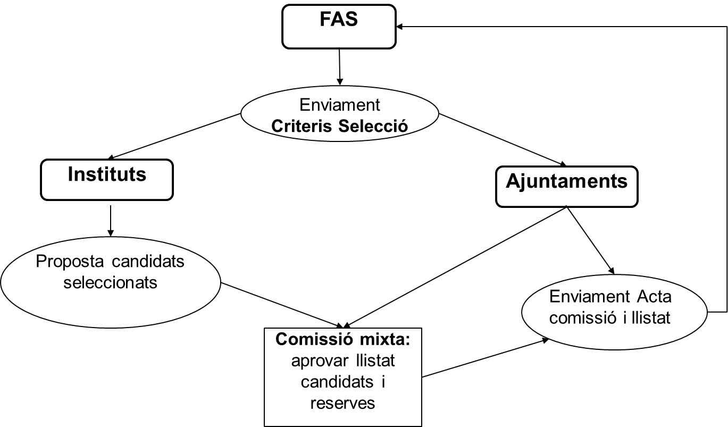
EDICIÓ 2024: PROCÉS DE SELECCIÓ

Slide 10



EDICIÓ 2024: CRITERIS DE SELECCIÓ
Situació socioeconòmica desfavorable (5 - 40 punts)
  De menys desfavorable: 5 punts
  A més desfavorable: 40 punts
Referents acadèmics adults (15 - 30 punts)
  Els dos progenitors amb estudis superiors: 0 punts
  1 progenitor amb estudis superiors: 15 punts
  Cap progenitor amb estudis superiors: 30 punts
Resultats acadèmics del 1er trimestre de 3r d’ESO (*). No s’acceptaran alumnes amb puntuacions mitjanes inferiors a 5. Cal fer la conversió numèrica.
  Assoliment suficient (AS): 30 punts
  Assoliment Notable (AN): 20 punts
  Assoliment Excel·lent (AE): 15 punts
Cal tenir en compte el perfil de joves de CRAE que acompleixen tots els requisits

Slide 11
EDICIÓ 2024: REFERENT D’INSTITUT
El rol del referent d’institut:
  S’encarrega de la gestió i coordinació del Campus amb la FAS
  Participa a la comissió mixta per a la selecció de l’alumnat participant
  S’encarrega de fer l’enviament de tota la documentació necessària abans i després del campus
  Ha d’estar disponible durant l’execució del campus per a qualsevol incidència (transport, absències, salut...)
  Estar present el primer dia de campus a la parada de l’autocar i intercanviar el número de contacte amb el monitor/a de transport i lliurar la documentació en paper, dels possible canvis d’última hora, al monitor/a de transport

Slide 12
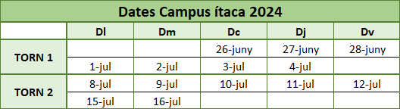
EDICIÓ 2024: CALENDARI I HORARIS
CALENDARI:
HORARIS:
  Dia 1, i 4 de cada torn de 9:00 a 14:00h (dinen a casa)
  Dia 2, 3, 5, 6 de cada torn de 9:00 a 14:00 i de 15:00 a 18:00h. Aquests dies els joves hauran de portar el dinar (carmanyola o entrepà).
El darrer dia (dia 7) l’organització del programa farà un dinar de tancament i els joves no hauran de portar menjar.

Slide 13
EDICIÓ 2024: TORN 1

Slide 14
EDICIÓ 2024: TORN 2

Slide 15
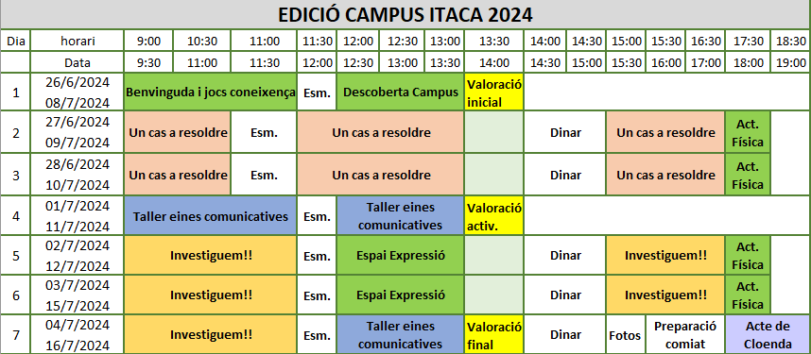
EDICIÓ 2024: EL CAMPUS DIA A DIA
Primer torn: dimecres 26 de juny - dijous 4 de juliol
Segon torn: dilluns 8 de juliol - dimarts 16 de juliol

Slide 16
ACTIVITATS DEL CAMPUS
Tipologia d’activitats:
Acadèmiques:
  Tallers
  Un Cas per Resoldre
  Investiguem!
Lúdiques:
  Espais d’expressió
  Activitats físico-esportives
  Piscina / jocs d’aigua
En totes aquestes activitats es treballen les següents habilitats:
  Resolució de problemes
  Comunicació
  D’ordre personal i social

Slide 17
DINAMITZACIÓ DE LES ACTIVITATS
Grups cooperatius: El primer dia els monitors/es organitzen als alumnes en petits grups de 10 nois i noies a partir de diferents jocs que serveixen per conèixer les seves característiques personals
Els monitors/es, estudiants de la UAB, són els referents dels joves durant la seva estada al Campus, per garantir l’assoliment dels objectius del projecte.
Les activitats acadèmiques són planificades i executades per professorat i personal investigador de la UAB.

Slide 18
EDICIÓ 2024: SELECCIÓ JOVES PARTICIPANTS
Documents que els Ajuntaments hauran de fer arribar a la FAS en format digital:
  Acta signada de la comissió mixta
  Llistat excel amb puntuacions de l’alumnat seleccionat i de reserva
Termini de lliurament de la documentació
7 de març 2024: els ajuntaments envien el llistat definitiu
dels alumnes seleccionats per la comissió mixta.

Slide 19
Termini de lliurament de la documentació:
19 d’abril del 2024: Els instituts envien la documentació de l’alumnat i els acords de col·laboració i la graella de dades
Document | Paper | Digital
Llistat d’alumnes amb dades personals, un cop hi hagi l’autorització de les famílies (Excel) |  | X
Acord de col·laboració INS – FAS Campus Ítaca 2024 (signatura digital) |  | X
Còpia de l’Acta del Consell Escolar autoritzant la participació al Campus Ítaca (Versió en paper: duplicada) |  | X
Acord de participació famílies-FAS Campus Ítaca 2024 | X | X
Autorització de participació al Campus Ítaca 2024 | X | X
DNI (dues cares) i CatSalut en vigor |  | X
Autorització de Drets d’imatge | X | X
Els instituts hauran de fer-nos arribar la següent documentació en paper per correu postal o presencialment a la FAS, els canvis d’última hora s’entregaran en persona el 1r dia de Campus al monitor/a de transport a la parada de bus

Slide 20
BEQUES SALARI-SANTANDER
Per a joves que estudien als instituts Ítaca. Els participants al campus ítaca, 0,5 punts extres en els criteris de la convocatòria
Gratuïtat de la matrícula universitària i el pagament de cinc-cents euros mensuals durant deu mesos l’any
Oferta entre 13-20 beques
Gestió de les beques:
Difusió al mes de maig als instituts Ítaca. FAS
Sol·licituds al mes de juny. Afers Acadèmics de la UAB
Resolució provisional de les beques al mes de juliol. Afers Acadèmics de la UAB

Slide 21


Beques per a Cursos d’estiu argó
Cliqueu a la imatge per a conèixer tota la informació en relació als cursos que s’ofereixen a l’estiu del 2024.
Gestió de les beques:
20 beques de la FAS per a alumnat Ítaca 2022 i 2023
Difusió al mes de maig als instituts Ítaca. FAS
Resolució de les beques al mes de juny. Criteris

Slide 22
EQUIP DEL PROGRAMA
Coordinació del programa
Elsa Espinosa
Tel.: 663090869
Suport a la gestió
Marina Castany
Tel.: 93 581 16 00
Suport administratiu
Elisabet Rodríguez
Tel.: 93 581 25 98 (dimarts i dijous de 9 a 14h)
Correu de contacte: campus.itaca@uab.cat

Slide 23






moltes gràcies!
http://pagines.uab.cat/campusitaca/
http://uab.cat/fas

